Slide 1
Капиллярные явления в водопроводящей системе
©Агурова Марина Генриховна,
учитель физики МБОУ «Гимназия №2»,
г. Инта, 2025 г.

Slide 2
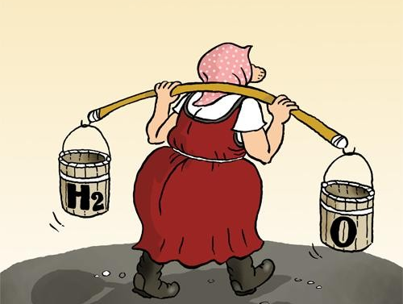
Проведем эксперимент:
поднимите 200 литров воды на высоту примерно 15 метров, иными словами, выполните работу, которую совершает в теплый солнечный день взрослое дерево березы

Slide 3
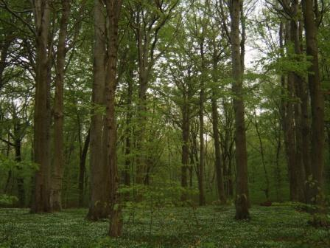
Через листву небольшой (100 метров x 100 метров) буковой рощицы, где насчитывается около 400 деревьев высотой 25 — 30 метров, каждые летние сутки испаряется в среднем 20 тонн воды

Slide 4
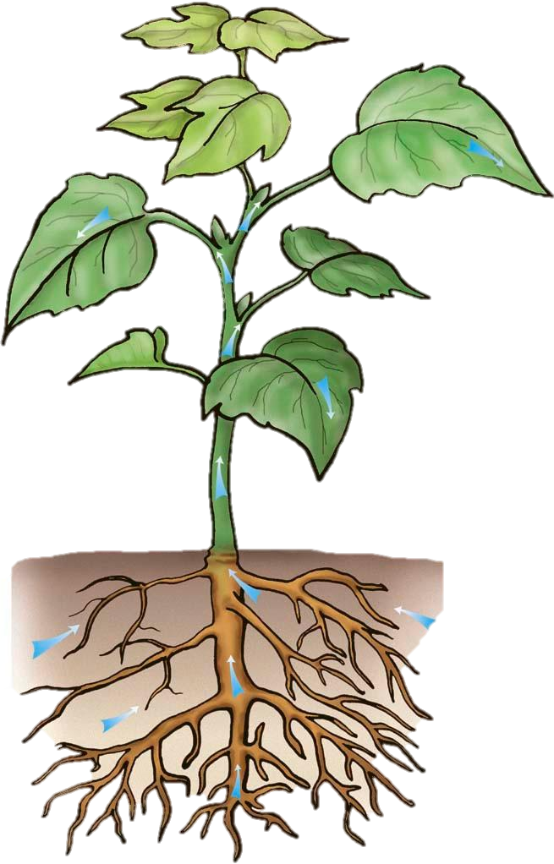
Водопроводящая система растений
Испарение воды с поверхности листьев обусловливает непрерывный подсос снизу. Подсасывающая сила распространяется от листьев через ветви и ствол непосредственно к корням растения.

Slide 5
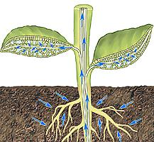
Водопроводящая система растений
Наличие у растений водопроводящей системы, состоящей из большего числа микроскопических трубочек-капилляров, позволяет ему поднять самотеком воду на отметку более 10 метров.

Slide 6
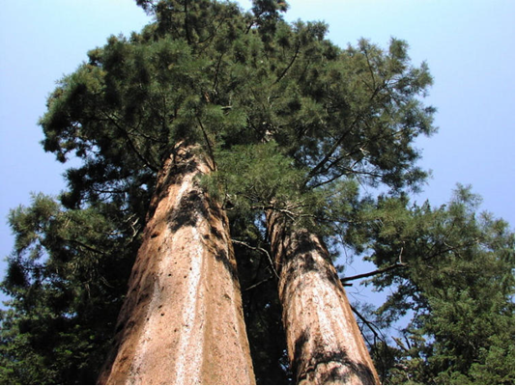
Калифорнийская секвойя.

Slide 7
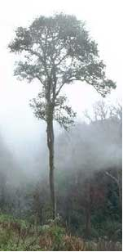
Эвкалипт
Достоверны сведения, что длина некоторых срубленных эвкалиптов достигала 110 метров; приводимые в некоторых работах величины в 145 м, 150 м, 155 м и даже 170 м.

Slide 8
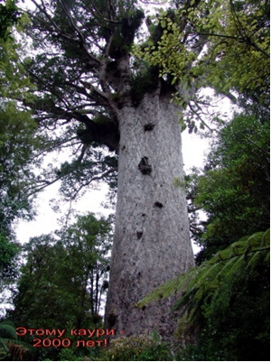
Каури
В середине прошлого века в штате Квинсленд (США) лесорубы свалили гигантскую каури. После удаления кроны и всех ветвей длина ствола дерева составляла все еще 90 метров. Ствол имел в обхвате 7 метров и весил 24 тонны.

Slide 9
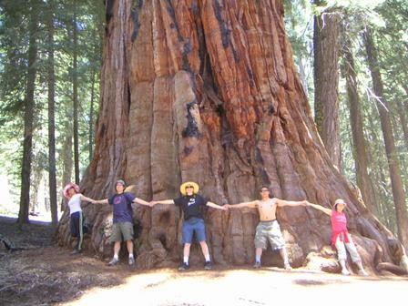
Толщина ствола уменьшается в полуденные часы, когда в сравнении с прошедшей ночью величина испарения резко возрастает. . И наоборот, около 4 часов пополуночи дерево транспорирует минимальное количество влаги, поэтому толщина его ствола — наибольшая.

Slide 10
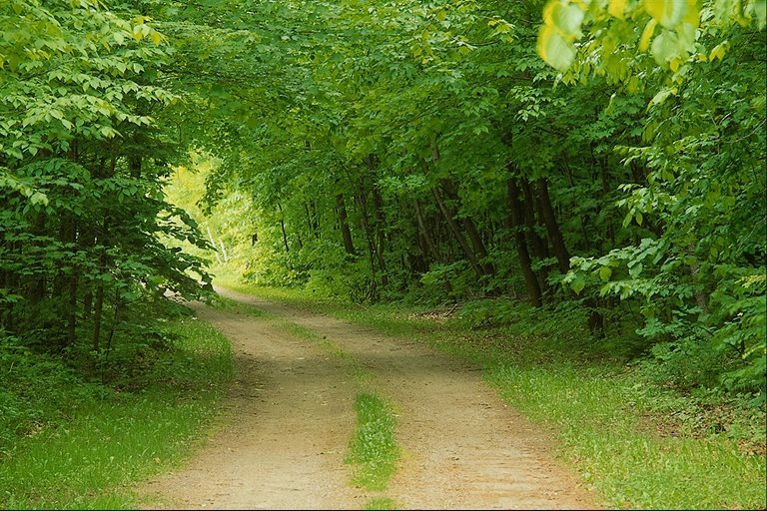
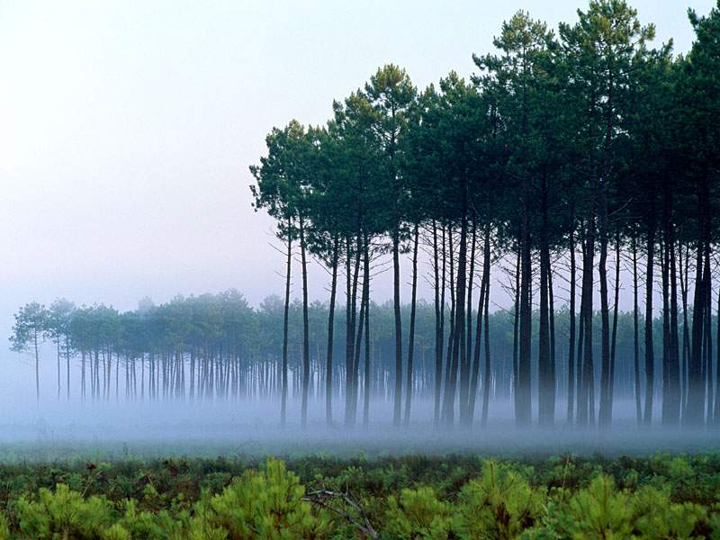
В лесистой местности транспирация (испарение) влаги через листья позволяет возвратить в атмосферу 60—70 процентов годового объема выпавших осадков.

Slide 11
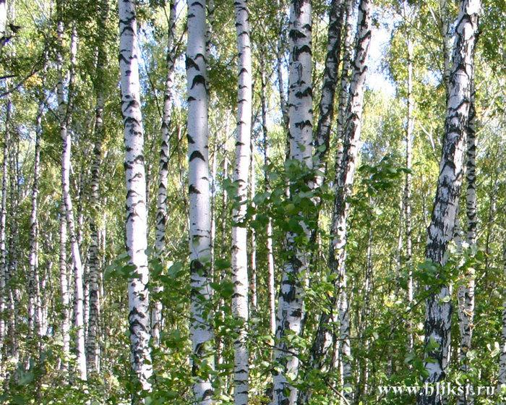
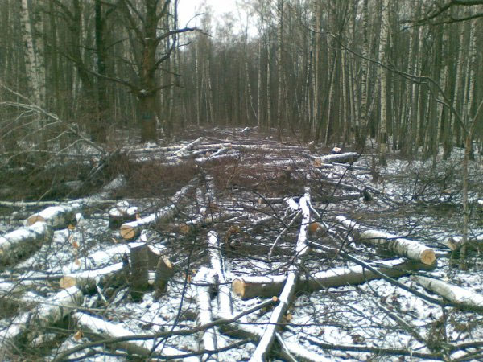
Так вправе ли мы продолжать необдуманно вырубать леса?!

Slide 12
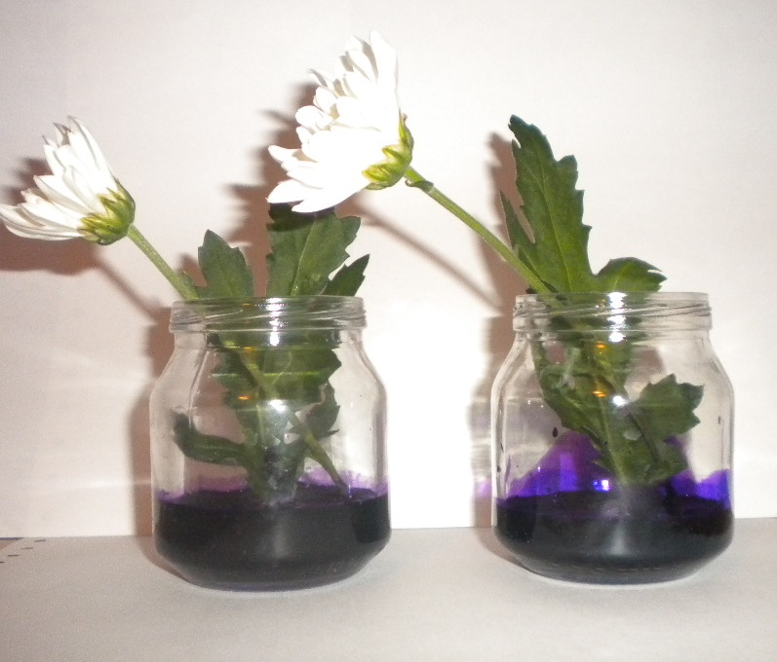
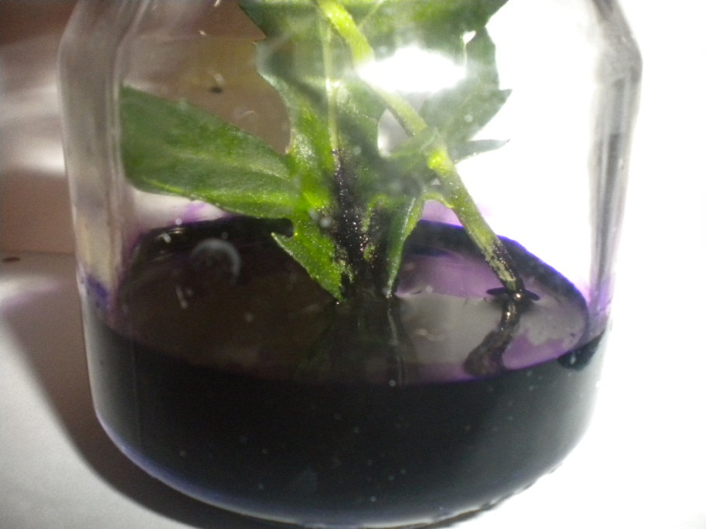
Эксперимент.
Начало эксперимента
Спустя 15 минут

Slide 13


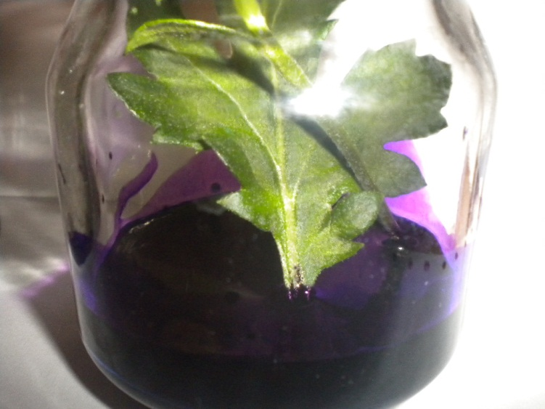
Эксперимент
Срезаны под водой
Срезаны в воздухе

Slide 14
Выводы:
Жидкость в растениях движется по капиллярам достаточно быстро по несколько сантиметров в секунду.
Если вы хотите, чтобы срезанные цветы стояли в вазе как можно дольше, обрезайте стебли не на воздухе , а под водой.

Slide 15
Ресурсы Интернет:
fotki.yandex.ru
http://www.forever-young.ru
http://www.treegreenwood.info/evkalipt.shtml
http://www.tourblogger.ru
http://www.novosvit.com
www.loonder.ru
www.liveinternet.ru
www.echo.msk.ru

